Slide 2
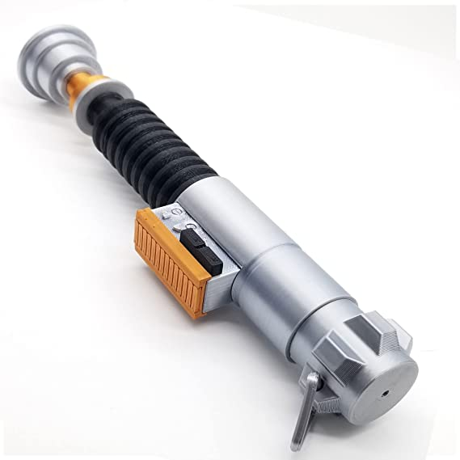
پرینت سه بعدی و مهندسی معکوس
سید علی احمدی
شمشیر نوری

Slide 3
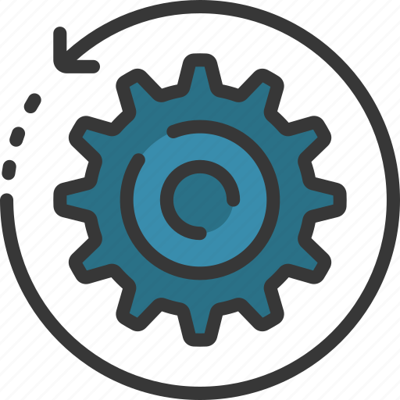
مهندسی معکوس
مهندسی معکوسی به علمی گفته می‌شود که از پاسخ به سؤال می‌رسند و در واقع فرایند کشف اصول تکنولوژیکی یک دستگاه، شیء یا یک سیستم می‌باشد که از طریق تجزیه و تحلیل ساختار و عملکرد آن حاصل می‌شود
بدون داشتن دانش قبلی و تنها با جداسازی اجزا و تجزیه و تحلیل شیوه عملکرد آن، سعی در ایجاد یک نمونه جدید از آن می‌گردد.

Slide 4
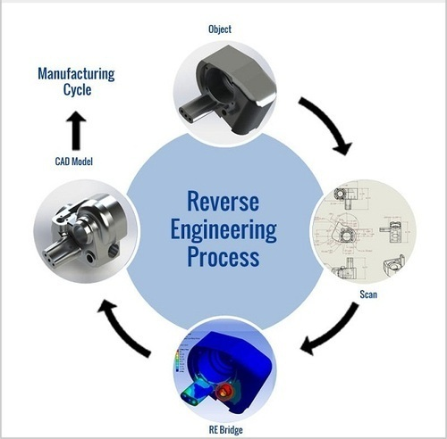
مهندسی معکوس
تجزیه
نقشه کشی
ساخت فایل سه بعدی
پرینت گرفتن

Slide 5
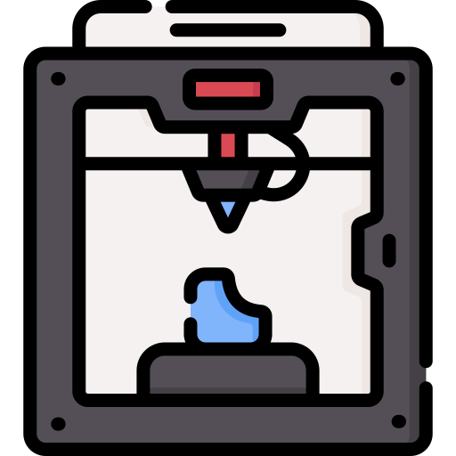
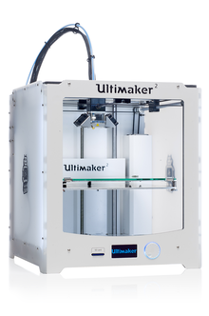
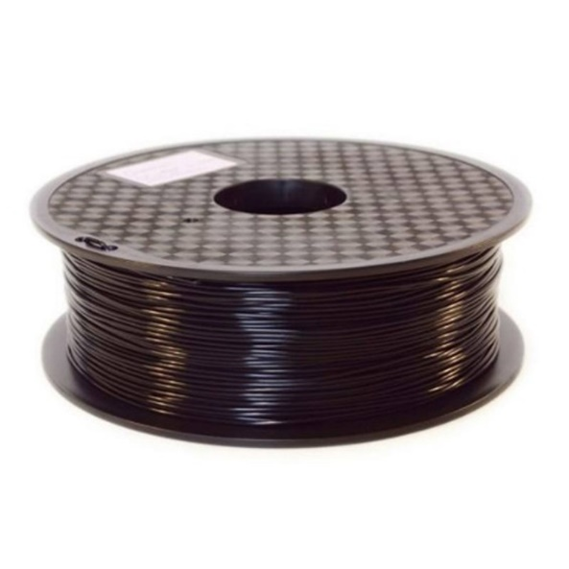
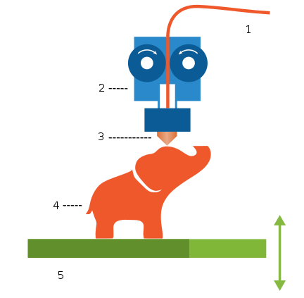
پرینت سه بعدی
شامل مجموعه‌ای از فرآیندها است که مواد به‌صورت کنترل‌شده‌ای به یکدیگر پیوند داده می‌شود تا یک شی سه‌بعدی ساخته شود. معمولاً این کار به‌صورت لایه‌لایه انجام می‌شود.
با استفاده از فیلاممنت و خشک شدن مادهٔ در هر نقطه از مقاطعِ عرضیِ آن جسمی که می‌خواهیم چاپش کنیم می‌افتد.

Slide 6
اجزای پرینتر سه بعدی
هدایت کننده
فیدر
فیلامنت
Hot End
پرینتر سه بعدی
صفحه ساخت

Slide 7
مراحل پرینت سه بعدی
چاپ مدل
سمباده زدن و رنگ کاری
ساخت فایل
1
1
2
3
2
3

Slide 8
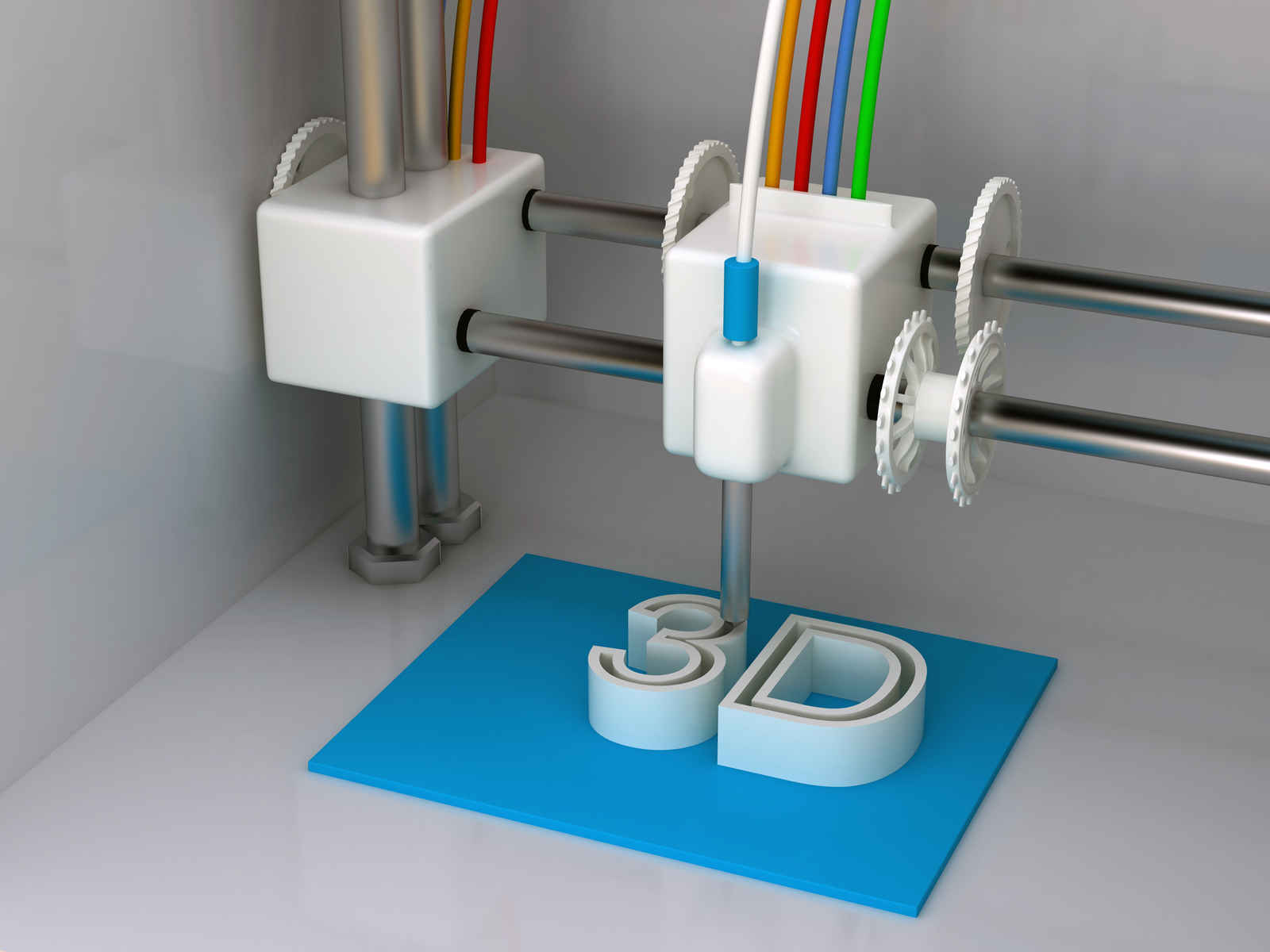
نقاط قوت و نقاط ضعف
نقاط قوت
قابلیت ساخت قطعاتی با ساختار پیچیده و نامتعارف سفارشی، در مدتی نسبتا کوتاه
تولید ضایعات کمتر
نقاط ضعف
استحکام، دقت و جلای کمتر سطوح
محدودیت در ابعاد کار

Slide 9
کاربرد ها
پزشکی
نظامی
صنعت غذا
ماشین سازی
هنر
معماری

Slide 10
از توجه شما سپاسگزارم

